Slide 1


РЕКОМЕНДАТЕЛЬНЫЕ СИСТЕМЫ

Slide 2

РЕКОМЕНДАТЕЛЬНЫЕ
СИСТЕМЫ

Slide 3

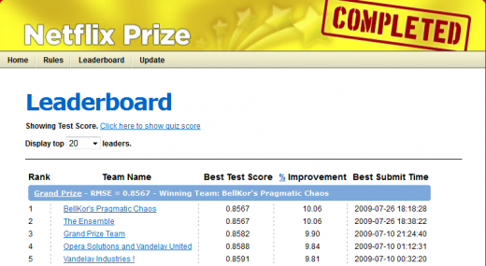

Slide 5
Виды рекомендательных систем
Collaborative Filtering
Для рекомендации используется история оценок как самого пользователя, так и других пользователей.
Более универсальный подход, часто дает лучший результат.
Есть свои проблемы (например, холодный старт).

Slide 6
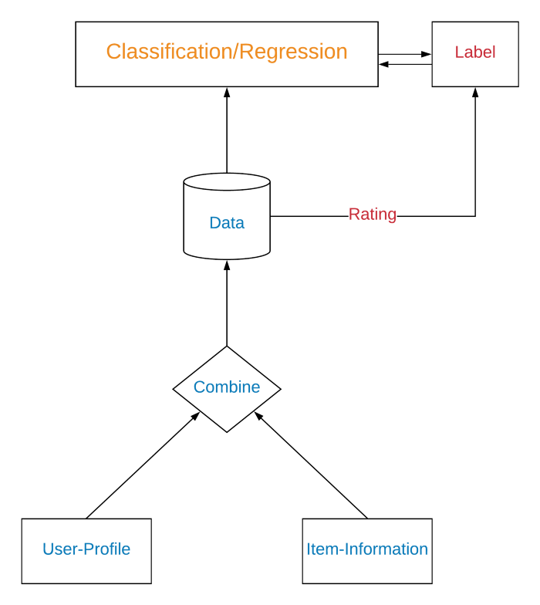
Виды рекомендательных систем
Content-based
Пользователю рекомендуются объекты, похожие на те, которые этот пользователь уже употребил.
Похожести оцениваются по признакам содержимого объектов.
Сильная зависимость от предметной области, полезность рекомендаций ограничена.

Slide 7
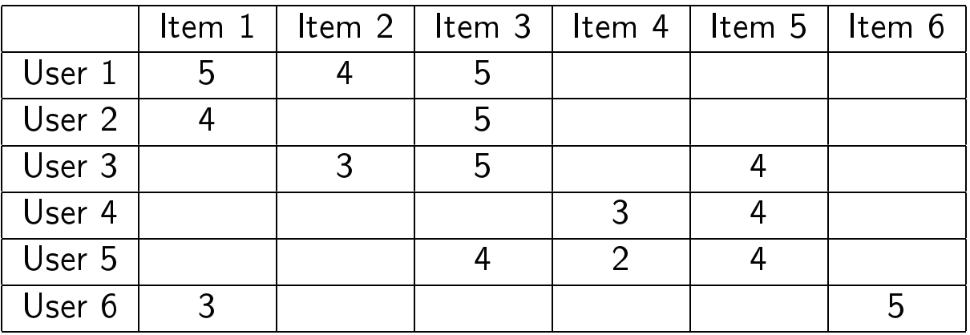
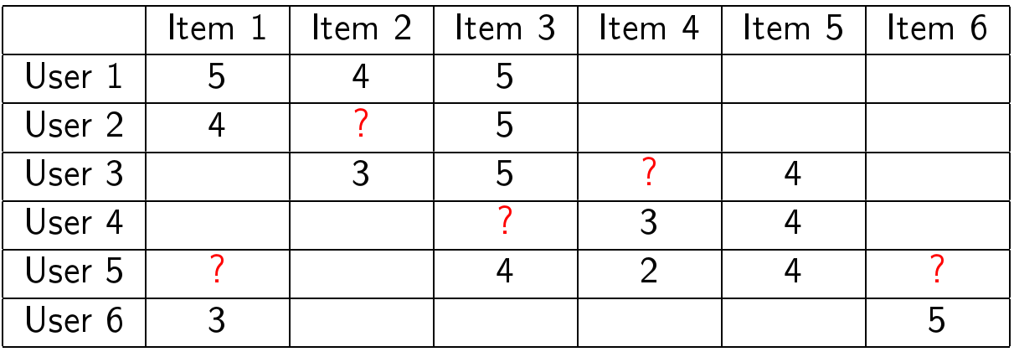
Виды рекомендательных систем
Предсказание рейтинга
Similarity-based
Обозначения:
𝑢 ∈𝑈 – пользователи;
𝑖 ∈𝐼 – объекты;
𝑟_(𝑢,𝑖) ∈𝐷 – действия пользователей
Задачи:
предсказать предпочтение 𝑟 ̂_(𝑢,𝑖)=Predict(u,i);
персональные предпочтения 𝑢 →(𝑖_1, …,𝑖_𝑘 );
похожие объекты 𝑖 →(𝑖_1, …,𝑖_𝑀 ).

Slide 8
ВИДЫ РЕКОМЕНДАТЕЛЬНЫХ СИСТЕМ
Similarity-based
Простейший алгоритм
Недостатки
Выберем некоторую условную меру схожести пользователей по их истории оценок 𝑠𝑖𝑚(𝑢, 𝑣).
Объединим пользователей в группы (кластеры) так, чтобы похожие пользователи оказывались в одном кластере: 𝑢 ⟼ 𝐹(𝑢).
Оценку пользователя объекту будем предсказывать как среднюю оценку кластера этому объекту:
Нечего рекомендовать новым/нетипичным пользователям. Для таких пользователей не найдется подходящего кластера с похожими на них пользователями.
Не учитывается специфика каждого пользователя. В каком-то смысле мы делим всех пользователей на какие-то классы (шаблоны).
Если в кластере никто не оценивал объект, то предсказание сделать не получится.

Slide 9
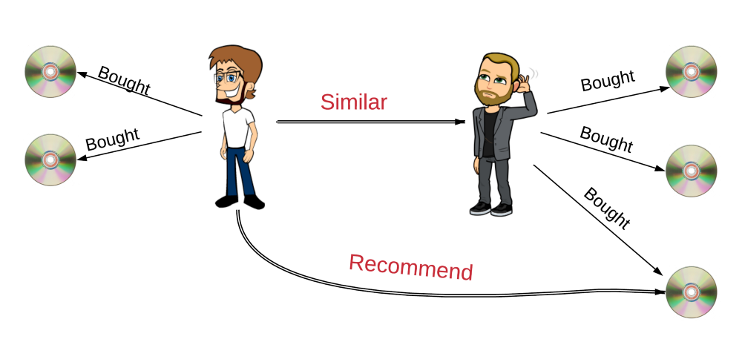
ВИДЫ РЕКОМЕНДАТЕЛЬНЫХ СИСТЕМ
Similarity-based

Slide 10
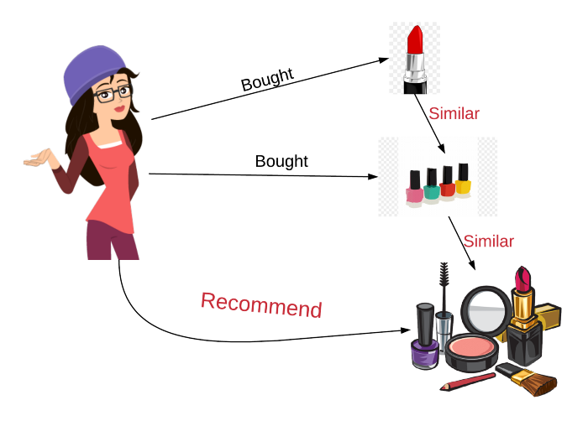
ВИДЫ РЕКОМЕНДАТЕЛЬНЫХ СИСТЕМ
Similarity-based

Slide 11

SIMILARITY-BASED
ВИДЫ РЕКОМЕНДАТЕЛЬНЫХ СИСТЕМ
Similarity-based
User-based
Item-based
Заменим жесткую кластеризацию на следующую формулу:
Есть абсолютно симметричный алгоритм:
Проблемы:
Нечего рекомендовать новым/нетипичным пользователям. Для таких пользователей мы все еще не можем найти похожих.
Холодный старт — новые объекты никому не рекомендуются.
Проблемы:
Холодный старт — новые объекты никому не рекомендуются.
Рекомендации часто тривиальны.

Slide 12


Рекомендательные системы
Все перечисленные методы обладают следующими недостатками:
Проблема холодного старта.
Плохие предсказания для новых/ нетипичных пользователей/объектов.
Тривиальность рекомендаций.
Ресурсоемкость вычислений. Для того, чтобы делать предсказания нам нужно держать в памяти все оценки всех пользователей.

Slide 13
ВИДЫ РЕКОМЕНДАТЕЛЬНЫХ СИСТЕМ
Matrix - Factorization
SVD разложение:

Slide 14
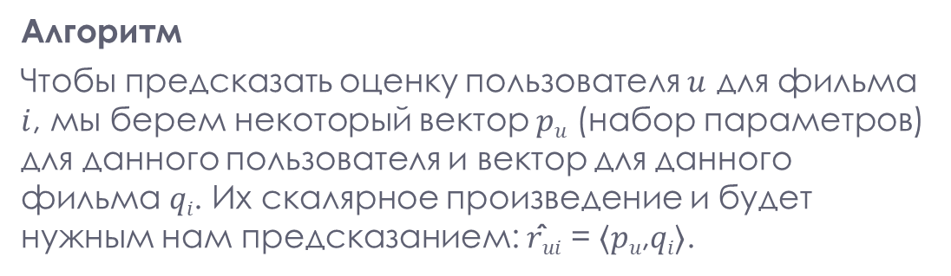
ВИДЫ РЕКОМЕНДАТЕЛЬНЫХ СИСТЕМ
Matrix - Factorization
Алгоритм
Чтобы предсказать оценку пользователя $u$ для фильма $i$, мы берем некоторый вектор 𝑝_{𝑢} (набор параметров) для данного пользователя и вектор для данного фильма 𝑞_{𝑖}. Их скалярное произведение и будет нужным нам предсказанием: 𝑟̂_{𝑢𝑖} = ⟨𝑝_{𝑢},𝑞_{𝑖}⟩.
Проблемы:
матрица оценок 𝑹 нам полностью не известна, поэтому мы не можем просто взять ее SVD-разложение.
SVD-разложение не единственное

Slide 15
ВИДЫ РЕКОМЕНДАТЕЛЬНЫХ СИСТЕМ
Matrix - Factorization
Чтобы предсказать оценку, мы возьмем вектор пользователя, вектор фильма и получим их скалярное произведение:
Обучение:
Функция ошибки:

Slide 16
ВИДЫ РЕКОМЕНДАТЕЛЬНЫХ СИСТЕМ
Matrix - Factorization
Нам нужно оптимизировать вот такой функционал:

Slide 17
ВИДЫ РЕКОМЕНДАТЕЛЬНЫХ СИСТЕМ
Matrix - Factorization
Alternating Least Squares

Slide 18

Рекомендательные системы
ИЗМЕРЕНИЕ КАЧЕСТВА РЕКОМЕНДАЦИЙ
Пусть
R – множество рекомендованных объектов,
P – множество объектов, которые нравятся пользователю в действительности.

Slide 19

Рекомендательные системы
ИЗМЕРЕНИЕ КАЧЕСТВА РЕКОМЕНДАЦИЙ
Пусть
R – множество рекомендованных объектов,
P – множество объектов, которые нравятся пользователю в действительности.

Slide 20
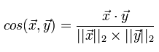
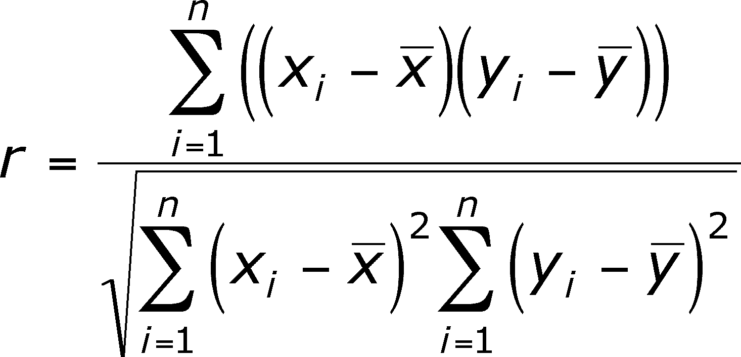
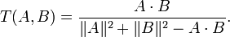
Рекомендательные системы
МЕРА СХОЖЕСТИ
Косинусная мера
Коэффициент корреляции Пирсона
Евклидово расстояние
Коэффициент Танимото
Манхэттенское расстояние и т.д.

Slide 21
Рекомендательные системы
МЕРА СХОЖЕСТИ
Косинусная мера
Коэффициент корреляции Пирсона
Евклидово расстояние
Коэффициент Танимото
Манхэттенское расстояние и т.д.

Slide 22
Pipeline
NLP
Рекомендательные системы
ПРИМЕР
Мера схожести:

Slide 23
Рекомендательные системы
ПРИМЕР
Алгоритм коллаборативной фильтрации

